Slide 1
ОСНОВЫ
РОССИЙСКОЙ ГОСУДАРСТВЕННОСТИ
Сандакова Людмила Борисовна, к.филос.н.
Новосибирский государственный технический университет

Slide 2
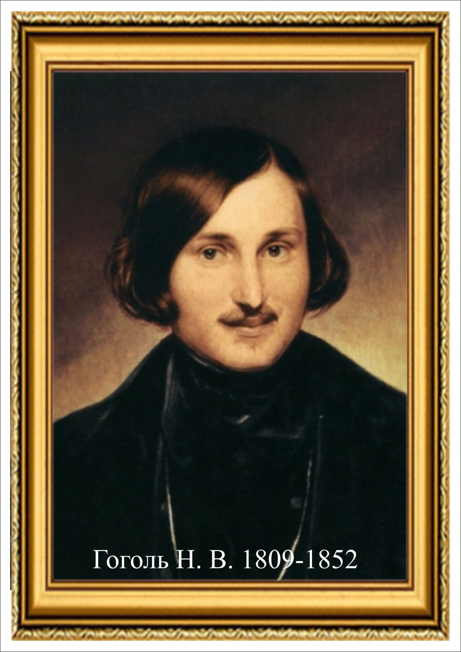
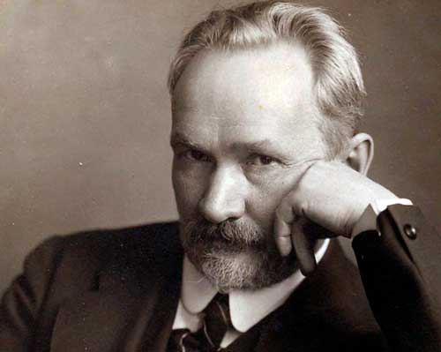
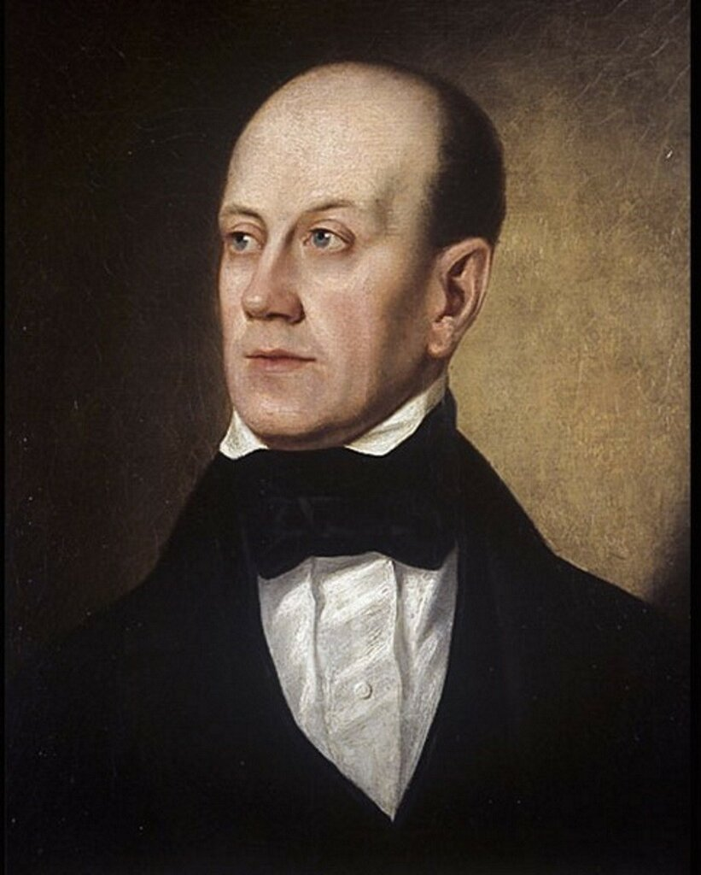
Розанов В.В. 1856-1919
«Мы умираем от единственной и основательной причины: неуважения себя… Неужели можно “воспитывать детей” на проклинании и на насмешке над своею родною землею и над своим родным народом?»
Чаадаев П.Я. 1794-1856
«Нечего греха таить: все мы очень плохо знаем Россию»
«Мы живем лишь в самом ограниченном настоящем без прошедшего и без будущего, среди плоского застоя.»

Slide 3
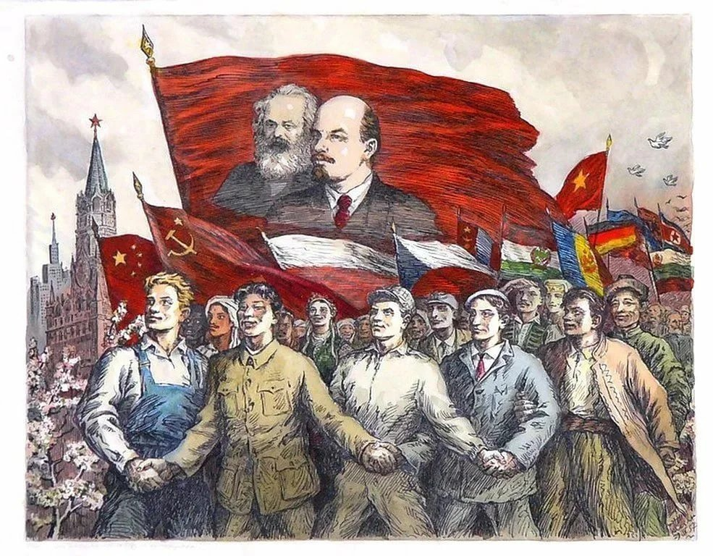
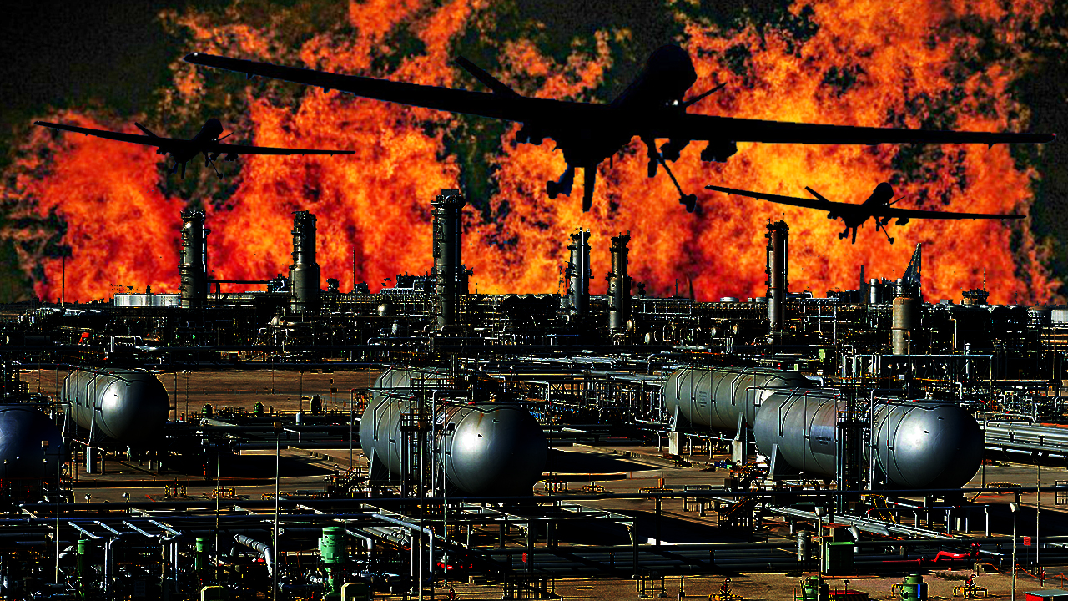
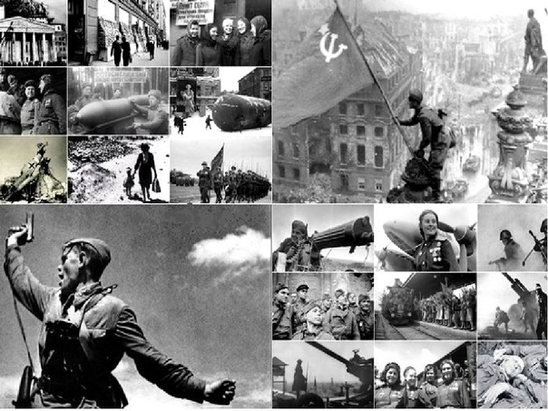
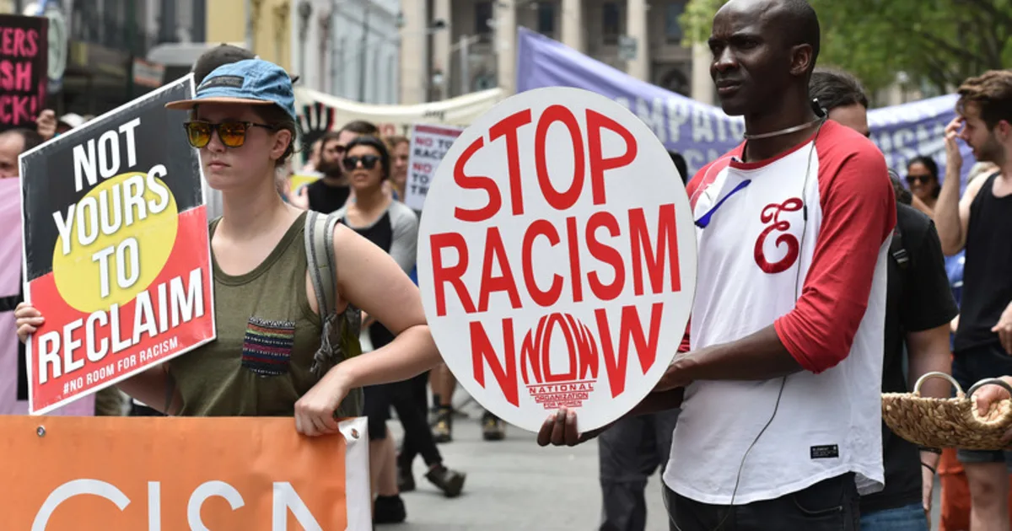
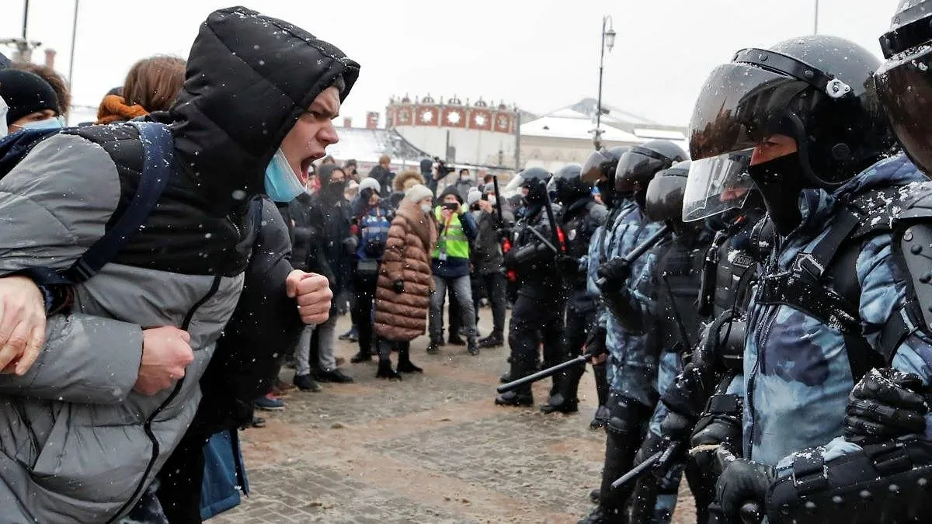
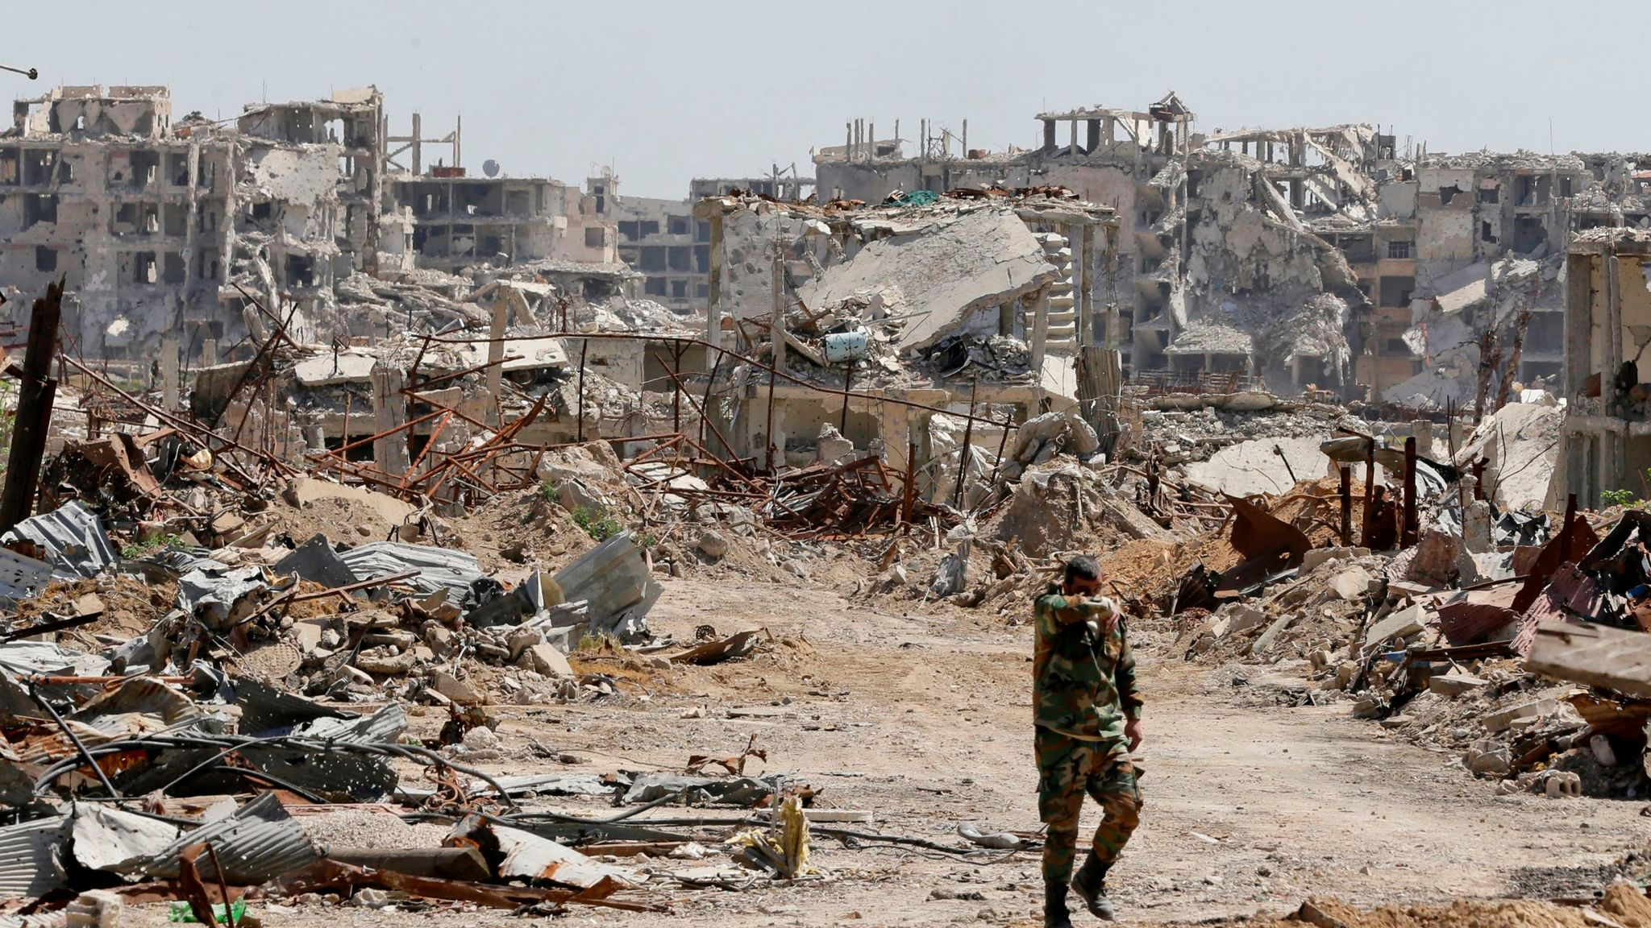

Slide 4
Цель курса
формирование у обучающихся системы знаний, навыков и компетенций, а также ценностей, правил и норм поведения, связанных с осознанием принадлежности к российскому обществу, развитием чувства патриотизма и гражданственности, формированием духовно-нравственного и культурного фундамента развитой и цельной личности, осознающей особенности исторического пути российского государства, самобытность его политической организации и сопряжение индивидуального достоинства и успеха с общественным прогрессом и политической стабильностью своей Родины.

Slide 5
Структура курса
 | Наименование раздела | Аудиторная нагрузка | Лекции | Семинары
1 | Что такое Россия | 12 часов | 4 | 8
2 | Российское государство-цивилизация | 12 часов | 4 | 8
3 | Российское мировоззрение и ценности российской цивилизации | 12 часов | 4 | 8
4 | Политическое устройство России | 12 часов | 4 | 8
5 | Вызовы будущего и развитие страны | 12 часов | 4 | 8
 | Общая трудоемкость | 60 часов | 20 | 40

Slide 6
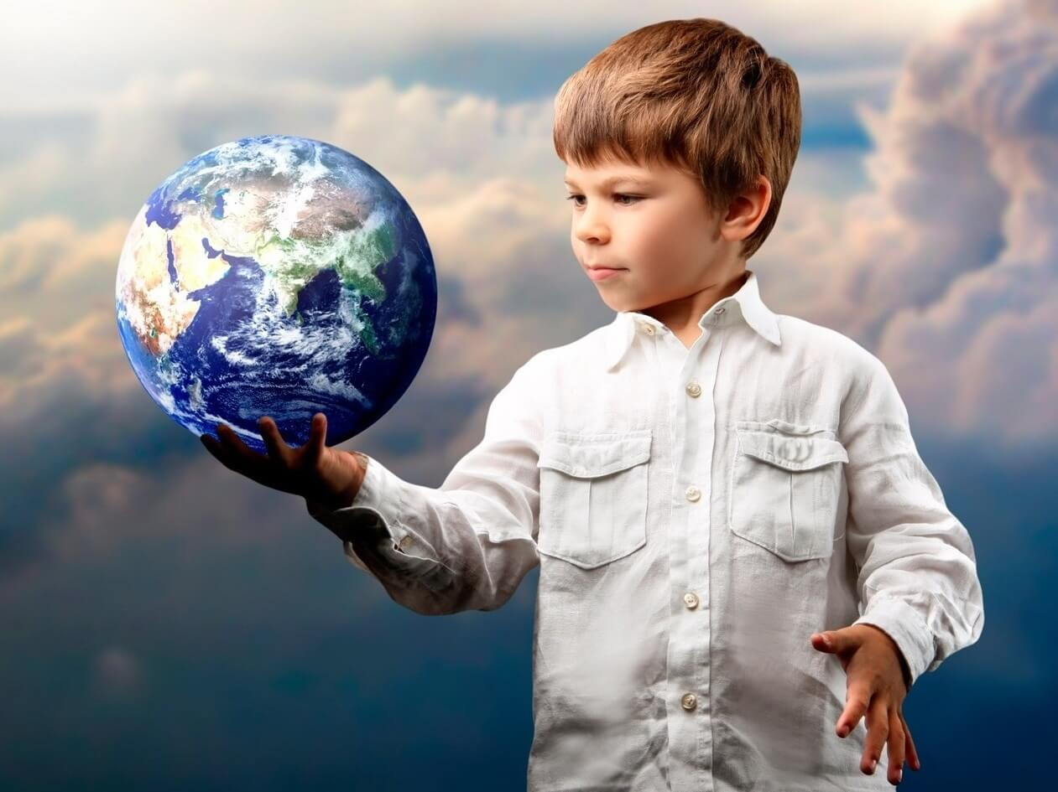
Раздел III. Лекция 1. Мировоззрение и идентичность
План
Мировоззрение, его структура и связь с деятельностью
Типы и уровни мировоззрений
Факторы формирования мировоззрения. Культура. Ценности. Идентичность
Проблема формирования идентичности в контексте социокультурного кризиса

Slide 7
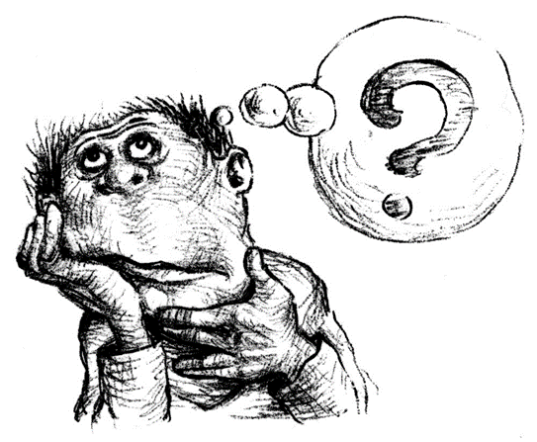
Мировоззрение – комплексное воззрение на мир в целом и место человека в этом мире. Оно отражает определяющие представления об устройстве мира, ценностные ориентиры, нормы, установки отношения и поведения. Выступает регулятором поведения человека, групп людей (больших или малых).

Slide 8
Компоненты мировоззрения (Apostel L.)
Модель мира: «как устроен и функционирует мир?» (вселенная, жизнь, разум, общество, культура) и «кто мы»?
Объяснение мира: «откуда мир и почему он таков?», «Откуда мы?»
Футурология: «куда идем?»
Ценности: «что хорошо, что плохо?»
Действие: «что мы должны делать?»
Знание: «что истинно, что ложно?», «как искать истину?»
«Строительные блоки»: теории, модели, концепции, как отправные точки в построении мировоззрения

Slide 9
Структура мировоззрения
Уровень миро-понимания
Познавательно-интеллектуальные компоненты
Знания
Убеждения
Принципы
Ценности
Идеалы
стереотипы
Ценностно-нормативные компоненты
Ядерный уровень
Уровень миро-восприятия и миро-ощущения
Эмоционально-психологические компоненты

Slide 10
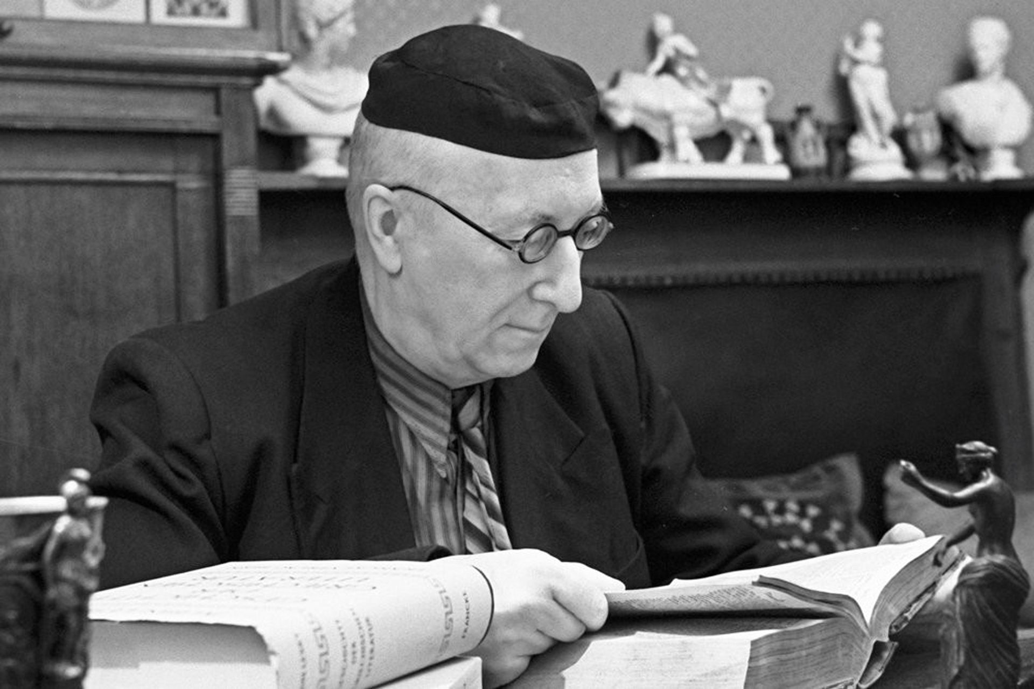
А.Ф. Лосев подчеркивал деятельную сущность мировоззрения, связывал его с символами жизни, «которые не только отображают или изображают жизнь, но активно ею управляют, с непобедимым могуществом направляют ее к той или иной цели и необоримо, неуклонно ее переделывают», совершенствуя жизнь как для самого себя, так и «для всего человечества».
Лосев А.Ф. 1893 – 1988 философ, филолог, переводчик, исследователь античной культуры

Slide 11
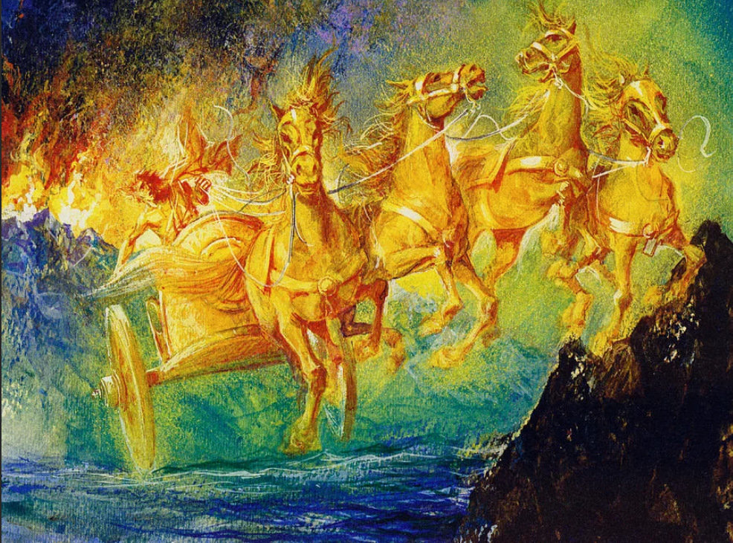
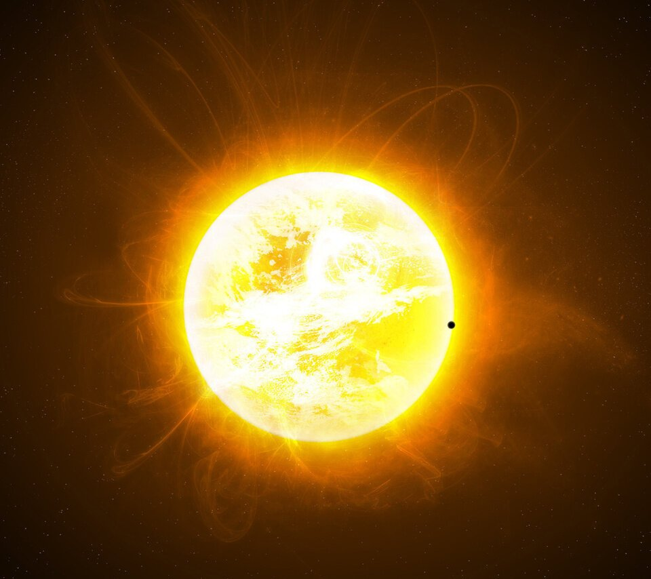

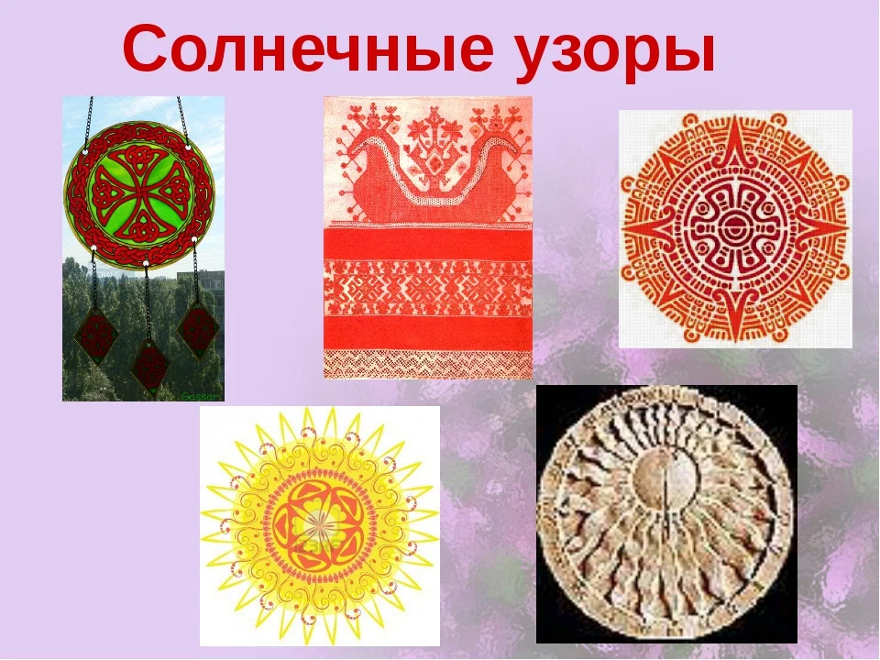
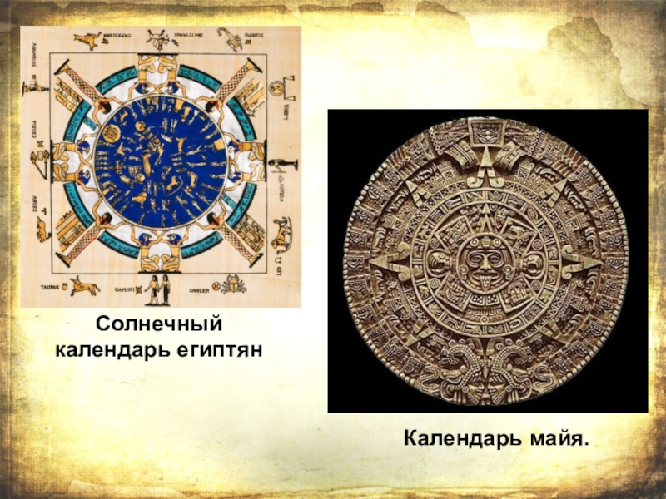
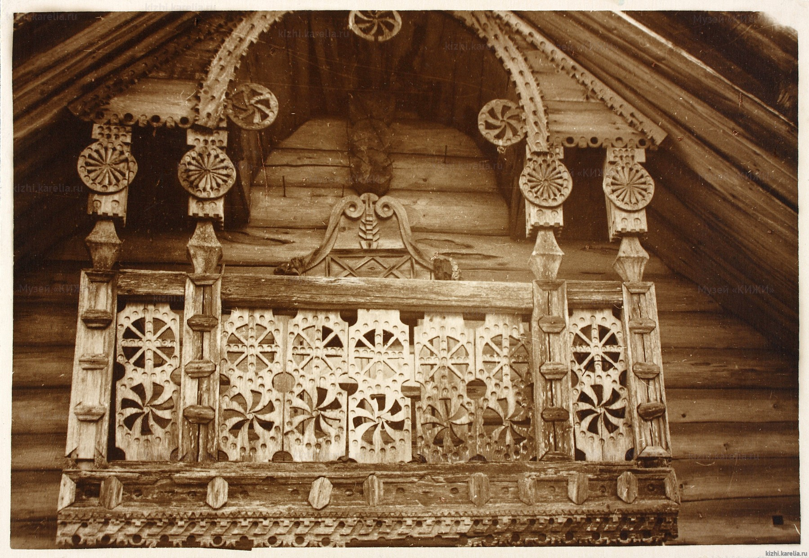

Slide 12




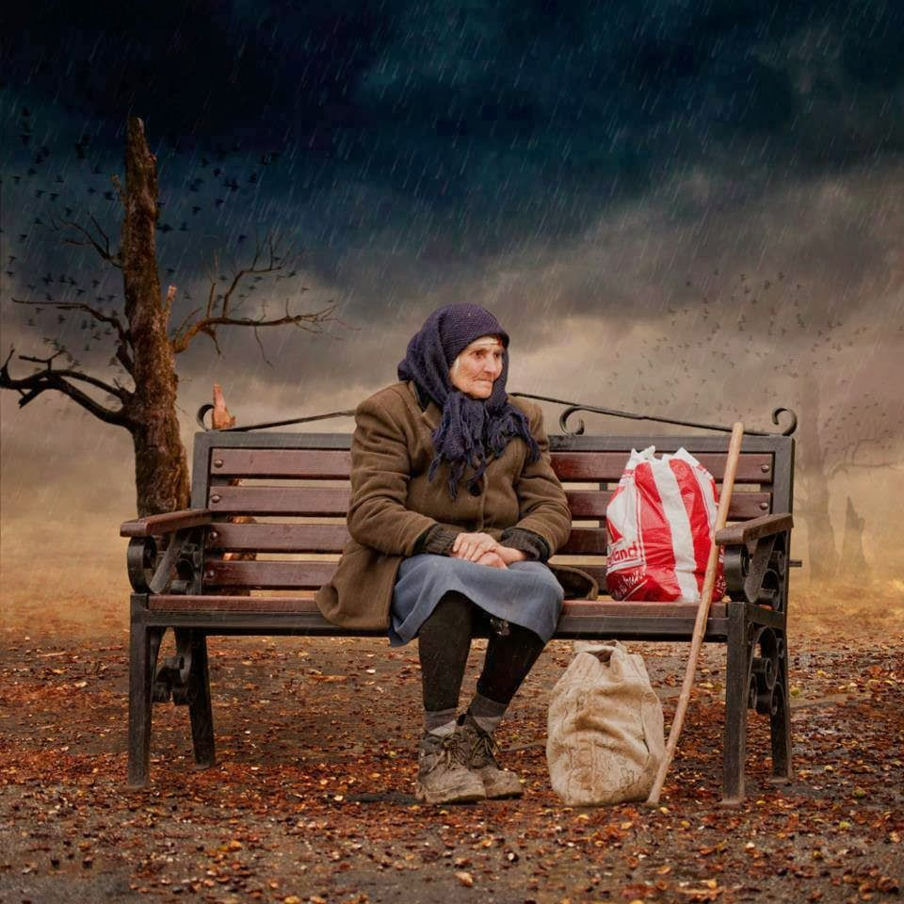
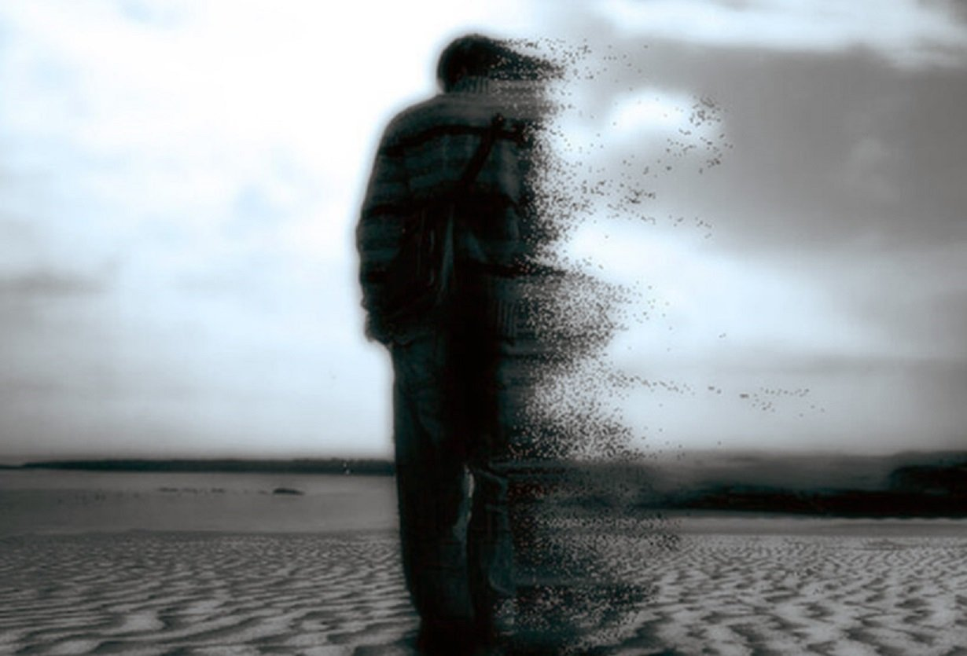

Slide 13
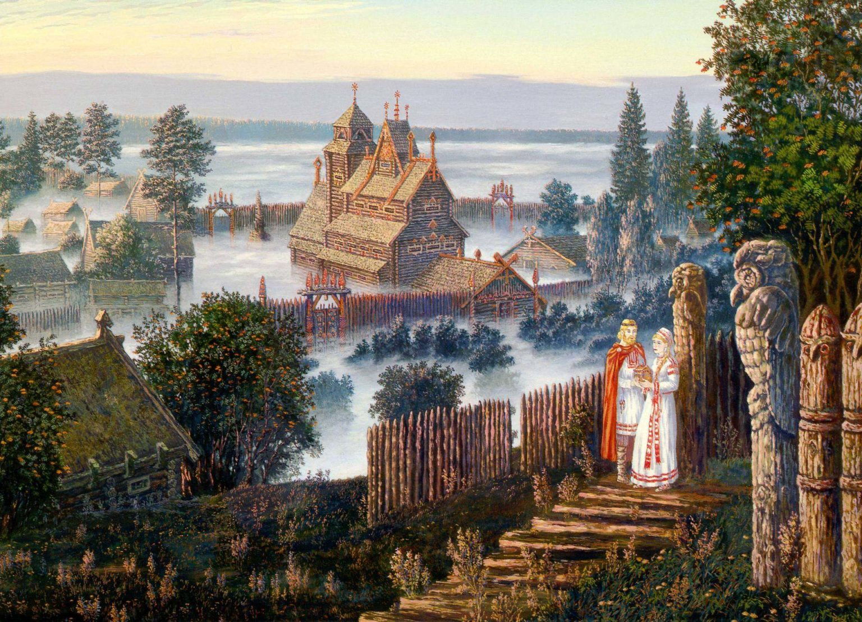
Типы мировоззрений (по комплексу признаков)
МИФОЛОГИЧЕСКОЕ - претендующее на универсальность и основанное на воображении объяснение мира /событий /процессов.
Основные черты:
синкретичность
коллективность
образность
алогичность
некритичность
БЕЛОВОДЬЕ – воплощение народных мечтаний о благоденствующей стране

Slide 14
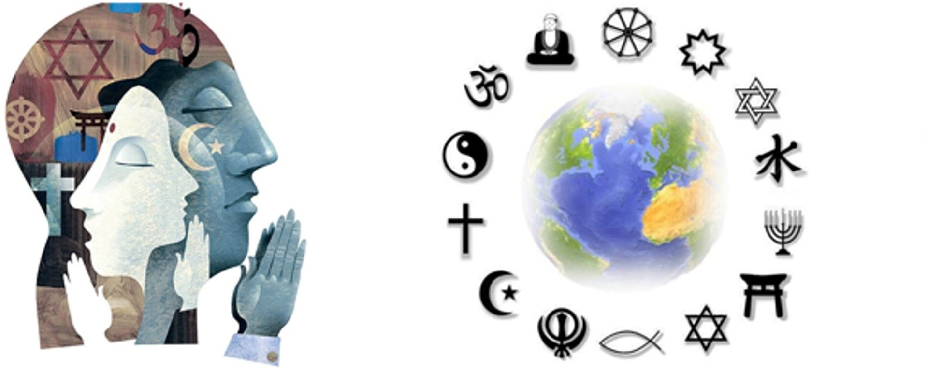
Типы мировоззрений
РЕЛИГИОЗНОЕ мировоззрение основано на вере в Абсолют. Основные черты: удвоение мира (естественный/посюсторонний и сверхъестественный /потусторонний). Сверхъестественный приоритетнее и определяет мир естественный. Объяснить сверхъестественное нельзя, можно только принять на веру. Догматично. Символично. Ритуализировано.

Slide 15
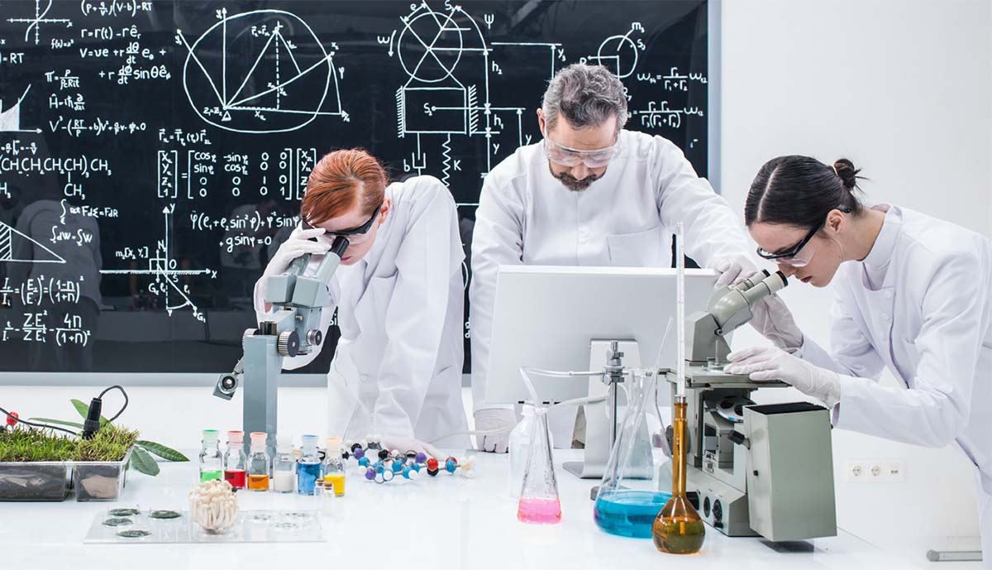
Типы мировоззрений
НАУЧНОЕ мировоззрение основано на признании всего происходящего результатом естественных и объяснимых разумом причин. Определяющая ценность – истинное знание о причинно-следственных связях в мире.
Основные черты: рационально, теоретично, логично, требует доказательств (теоретических и практических), вопросами духовного поиска не занимается.

Slide 16
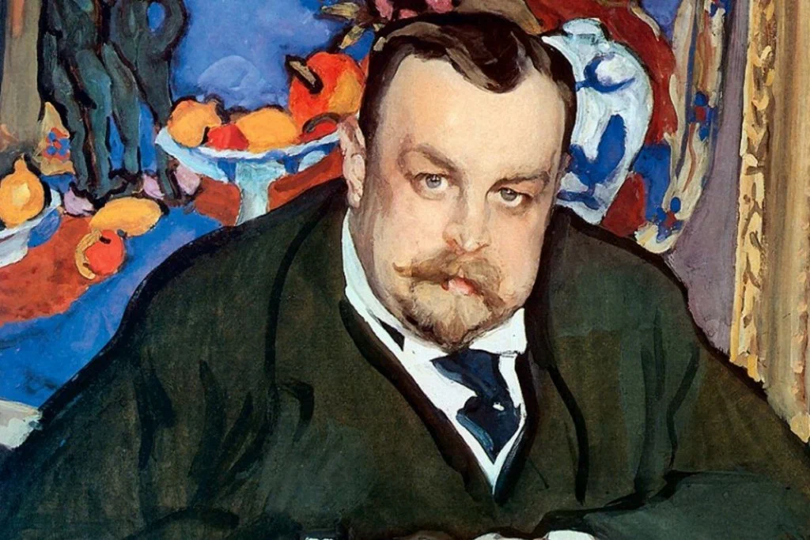
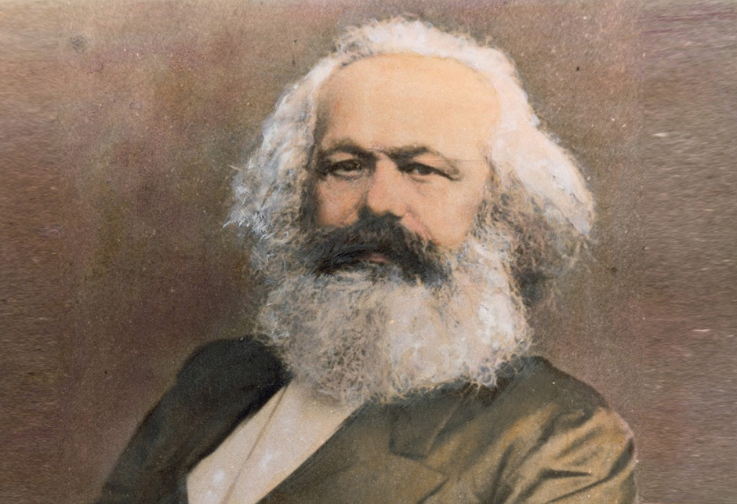
Уровни организации мировоззрения
ОБЫДЕННЫЙ Основано на «здравом смысле» (критерии здравости относительны уровню развития общественного сознания), некритично, бессистемно, нелогично. Задача обыденного мировоззрения – успешные жизненные решения, для которых оно может произвольно выбирать элементы из разных типов (что нравится/ полезно/ помогает) | ФИЛОСОФСКИЙ Основано на разуме (вырабатывает критерии разумности), критично, метатеоретично, системно, логично. Задача философии – систематизировать мировоззрение. И эту задачу она может выполнять как по отношению к религиозному, так и по отношению к научному мировоззрению.

Slide 17
Что влияет на формирование мировоззрения?
Мировоззрение
Социокультурная реальность
деятельность
Особенности носителя мировоззрения

Slide 18
Важные понятия
Социокультурная реальность – это взаимодействия между людьми в некоторых объективных условиях (общественные отношения) и культура (механизм регуляции этих взаимодействий с приращением смыслов).
Культура - (существует около 500 определений) общее: 1) регулирует жизнь людей в обществе, согласовывая индивидуальное и коллективное 2) воспроизводит общественные способы деятельности 3) при этом обогащает их, т.е. предполагает возможность развития (в разных культурах в разной степени).
«Культура - система устойчивых воспроизводимых связей между символическими программами поведения людей» [Момджян]

Slide 19
Культурный код
термин , введенный в семиологии (Ю. Лотман, Р. Барт, У. Эко), для обозначения специфических черт и глубинных смыслов какой-либо культуры, закодированных в символах, образах, стереотипах, поведенческих нормах. Функционирует в культуре как «коллективное бессознательное», придает ей устойчивость | Примеры Культурные коды, выводимые из специфики географии и климата России КК взаимопомощи и сотрудничества: Взимовыручка «Сам погибай, а товарища выручай», «Дружба и братство лучше богатства» Гостеприимство «доброму гостю хозяин рад» «хоть не богат, да гостям рад» «незваный гость хуже татарина» + традиция оставлять еду и дрова в сторожках, зимовьях. КК надежды на удачу: Русский «авось» «Авось Бог поможет» Молодец-удалец/ удаль молодецкая «К удалому счастье бежит»

Slide 20
Ценности в современной науке рассматриваются в трех качествах:
философия
политика
как общественный идеал
социология
экономика
как разделяемые членами социальной группы или общества в целом значимые идеи
психология
как психологические компоненты структуры личности
Важно: Ценности – ядро мировоззрения, они выполняют регулятивную функцию — определяют поведение и деятельность людей и проявляются в них

Slide 21
Идентичность ( от лат «idem» тот же самый) - самоопределение личности, группы, общества в системе социокультурных координат, ощущение принадлежности к какой-либо социальной общности, группе
личность
группа
общество
пол
возраст
статус
стиль жизни
религия
профессия
раса
этнос

Slide 22



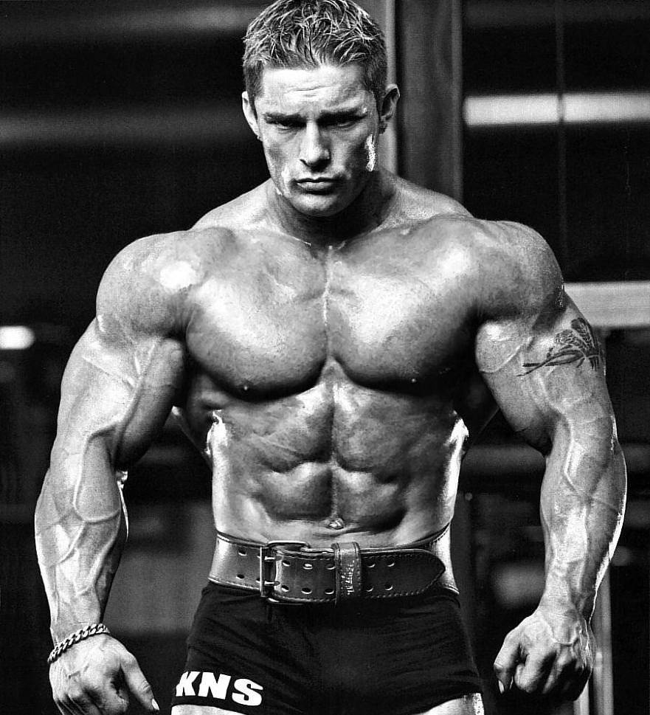
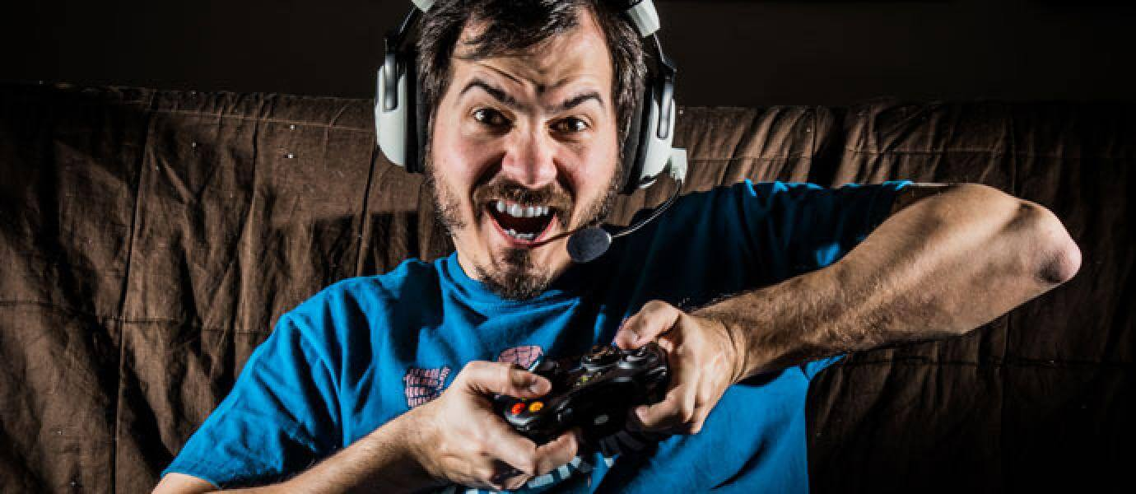

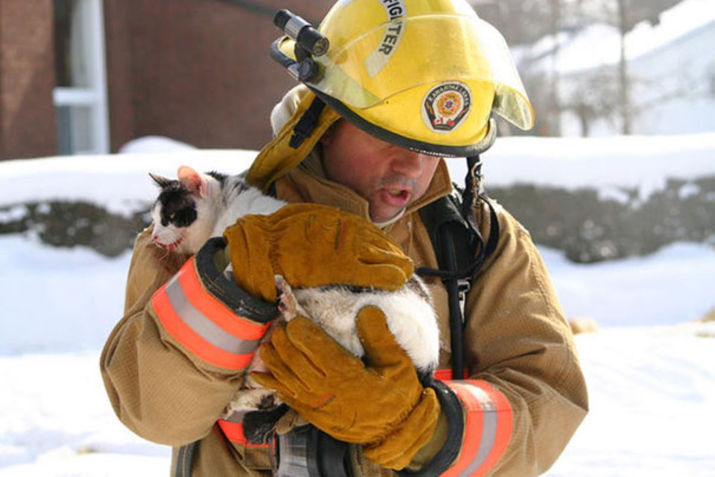
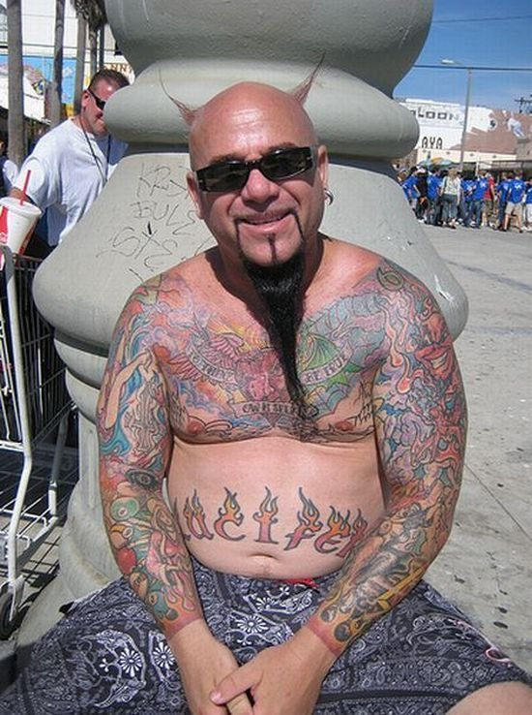
Проблема идентичности – поиск принимаемого, относительно устойчивого образа себя

Slide 23
Кризис идентичности
Идентичность человека предполагает ориентацию на определенные ценности, которая способствует соотнесению субъекта с какой-либо социальной группой или сообществом (территориальным, культурным, профессиональным, политическим).
Разрушение системы значимых для сообщества ценностей, которое может происходить в ситуации социокультурного кризиса, приводит к кризису идентичности.

Slide 24
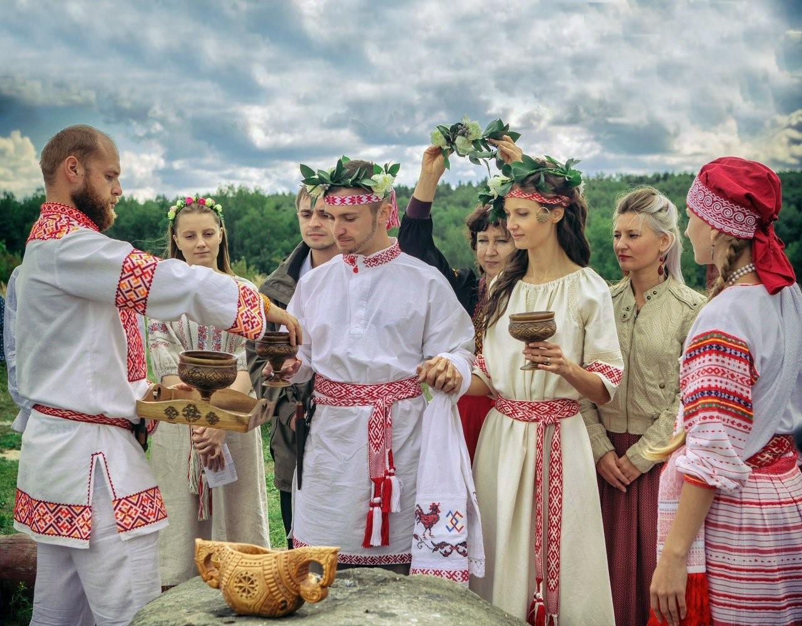



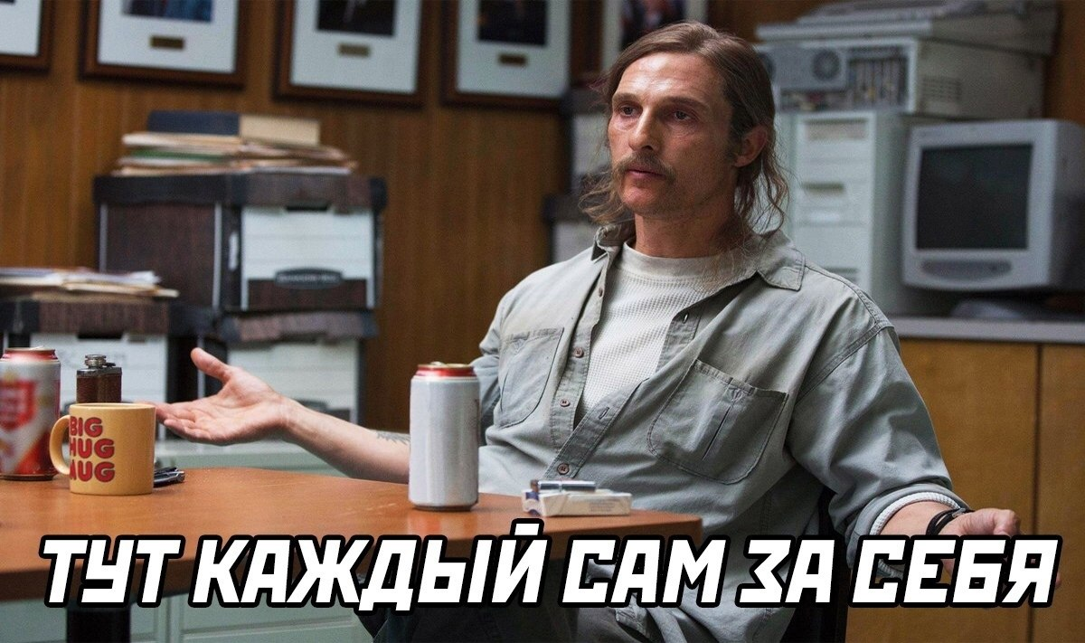

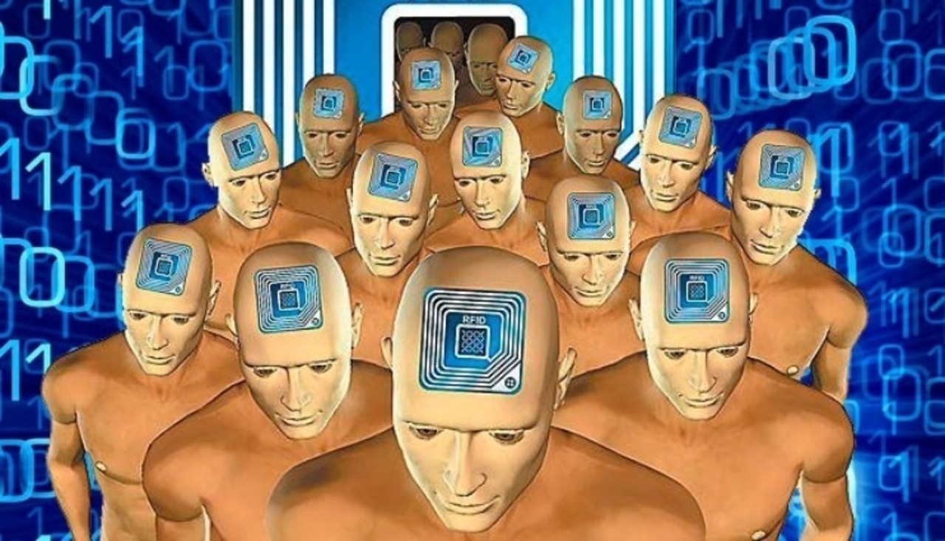
Проблема идентичности бывает и у народов

Slide 25
Культурная травма (П. Штомпка)
шоковое состояние, возникшее из-за изменений в ценностно-нормативных системах
возникает при резком изменении социальных, политических, экономических условий жизнедеятельности, дезактуализации социальных норм, переоценке ценностей
эта разновидность травмы –одна из самых опасных, потому что культурная травма надолго сохраняется в коллективной памяти, передаваясь из поколения в поколение

Slide 26
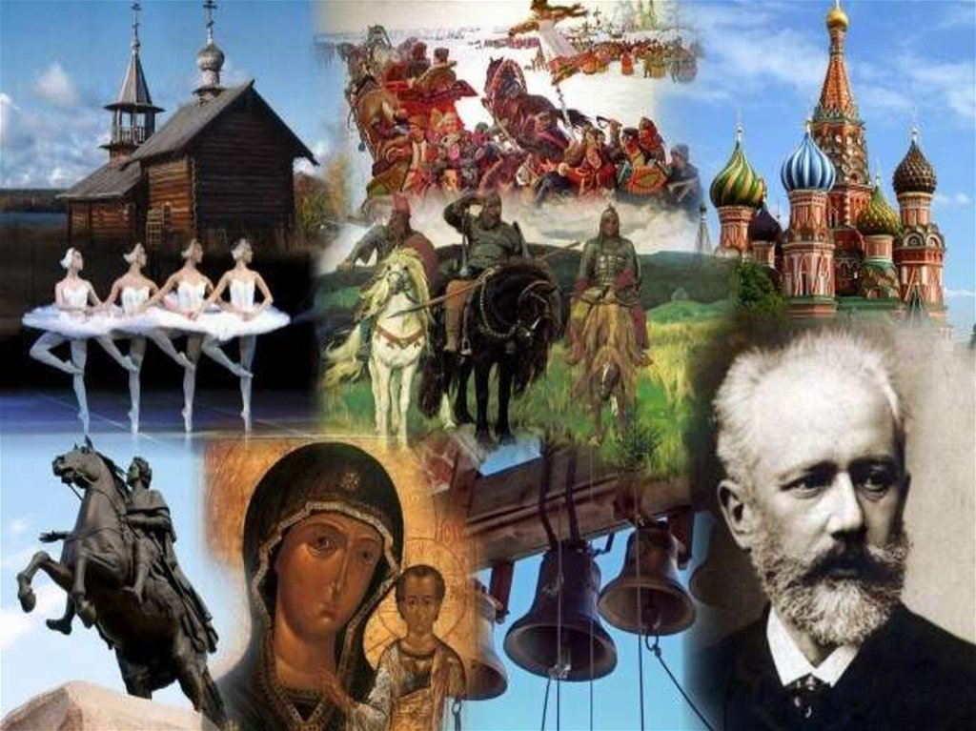
Формирование цивилизационной идентичности тесно переплетено с историей, культурой, традициями, поскольку внутренняя целостность социума обеспечивается существованием набора общих ценностей, разделяемых обществом, и осознанием собственной ответственности за будущее страны (В. Р. Янкова).

Slide 27
Выводы
Мировоззрение является сложным комплексом представлений, установок, ориентиров, определяющим характер жизнедеятельности человека/групп/общностей.
Мировоззрение процессуально и согласовывает (с разной степенью успешности) индивидуальное и социальное, традиционное и новаторское.
Идентичность строится на соотнесении себя с какой-либо социальной группой, общностью. Осознание своей принадлежности к некоторой стране и народу – важный уровень самоопределения

Slide 28
Благодарю за внимание!

